Slide 2
একটি ভিডিও দেখি

Slide 3
আজকেরপাঠে সবাইকে ধন্যবাদ

Slide 4
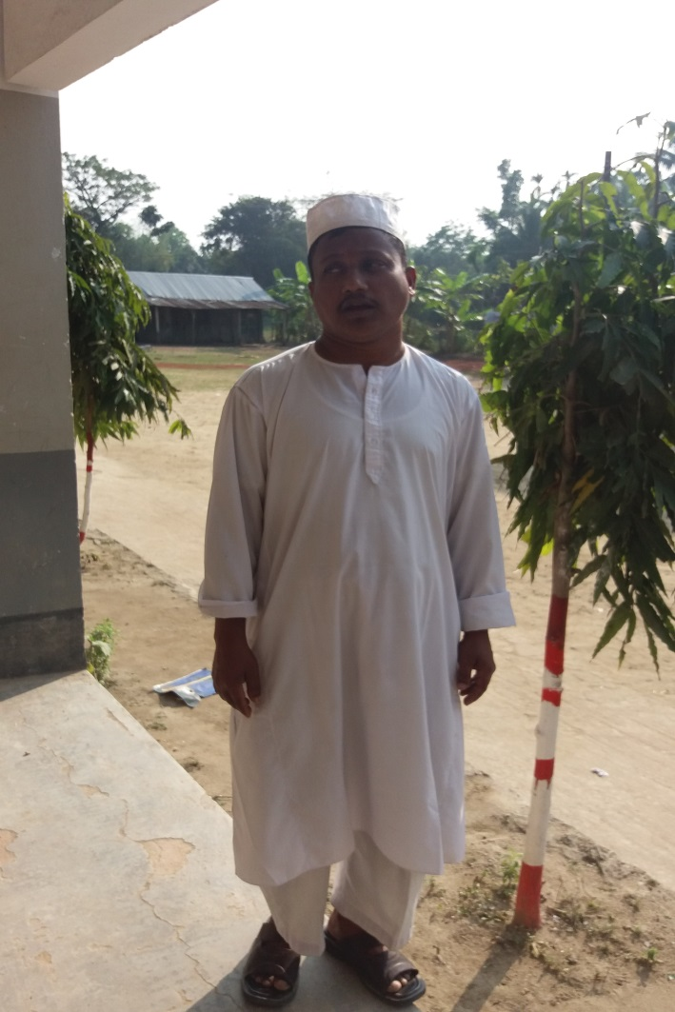
শিক্ষকের পরিচয়
মোহাম্মদ –দাউদ
সিনিয়র শিক্ষক
রতন পুর হাজি ছৈয়দের রহমান স্মৃতি উচ্চ বিদ্যালয় । ফেনি সদর , ফেনি ।

Slide 5
আজকের পাঠ
শ্রেনি = নবম
বিষয়- ইসলাম ও নৈতিক শিক্ষা ।
অধ্যায় – ৫ম
আল কিন্দি
তাং = ১৮/০৬/২০২০

Slide 6
পরিচয় ঃ
নাম = আবু ইউসুফ ইয়াকুব ইবনে ইছহাক আল কিন্দি । পিতার নাম =
ইছহাক । খলিফা মামুনের আমলে কুফার গর্ভানর ছিলেন । তিনি ৮০১ খি , কুফায় জন্ম গ্রহন করেন । তিনি একজন রসায়ন বিদ , জ্যোতি র্বিদ , চিকিৎসক ও দার্শনিক ছিলেন ।

Slide 7
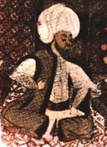

Slide 8
শিখন ফল
আল কিন্দি এর পরিচয় বলতে পারবে ।
তিনি ভিবিন্ন বিষয়ের উদ্ভাবক ছিলেন ।
দর্শন এ তার অবদান বলতে পারবে ।
জ্ঞান বিজ্ঞানে তার কর্ম পরিধি বলতে পারবে ।

Slide 9
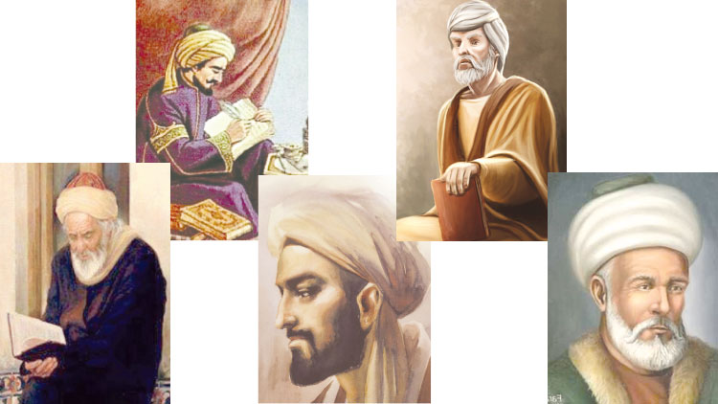
ছবি দেখি ও বলি
বিখ্যাত ৫ মুসলিম দার্শনিক

Slide 10
পড়ি ও বলি
কিন্দির আত্মা বিষয়ক চিন্তায় প্লেটোর প্রভাবও দেখা যায়। তিনি মনে করতেন আত্মা এবং জড় সম্পূর্ণ পৃথক দুটি সত্তা। এর মধ্যে আত্মাই উচ্চতর। আত্মা থেকেই সব কাজের উৎপত্তি ঘটে, জড়ের কাজ কেবল আত্মার নির্দেশ পালন করা। ঈশ্বরকে তিনি আত্মসচেতন আত্মা বলেছেন।
তিনি ছিলেন তৎকালীন আরবের সবচেয়ে প্রভাবশালী কিন্দা গোত্রের সদস্য। যাদের ইসলামের স্বর্ণযুগের প্রাথমিক পথপ্রদর্শক মনে করা হয়। তার জন্ম কুফা নগরীতে। তার বাবা ইসহাক ছিলেন কুফা নগরীর গভর্নর। এখানেই তিনি শিক্ষা জীবন অতিবাহিত করেছেন। এরপর উচ্চশিক্ষার জন্য তিনি বাগদাদ যান। তার সঠিক জন্মতারিখ জানা যায় না। তবে ধারণা করা হয় তার জন্ম ৮০১ খ্রিস্টাব্দের দিকে। মারা যান ৮৭৩ খ্রিস্টাব্দে।

Slide 12
চিকিৎসা বিজ্ঞান

Slide 13
রসায়ন বিজ্ঞান

Slide 14
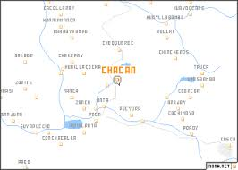
ভুগোল শাস্রে

Slide 15
মুল্যায়ন
আল কিন্দি র পুরা নাম কি ?
তার পিতা কি করতেন ?
তার রচিত গ্রন্থ কত টি ?
কত সালে জন্ম লাভ করেন ?
কত সালে মারা যান ।
আল কিন্দি কিসের উদ্ভাবক ছিলেন ?

Slide 16
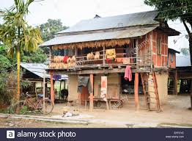
বাড়ির কাজ
আল কিন্দি র ধর্ম তত্ত্ব ব্যাখ্যা কর

